Slide 1
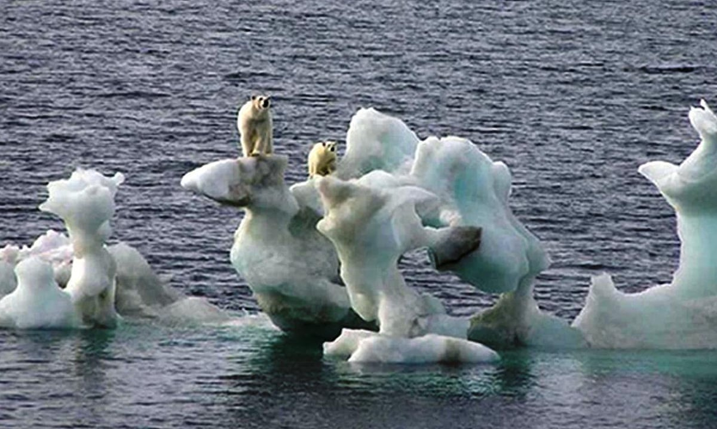
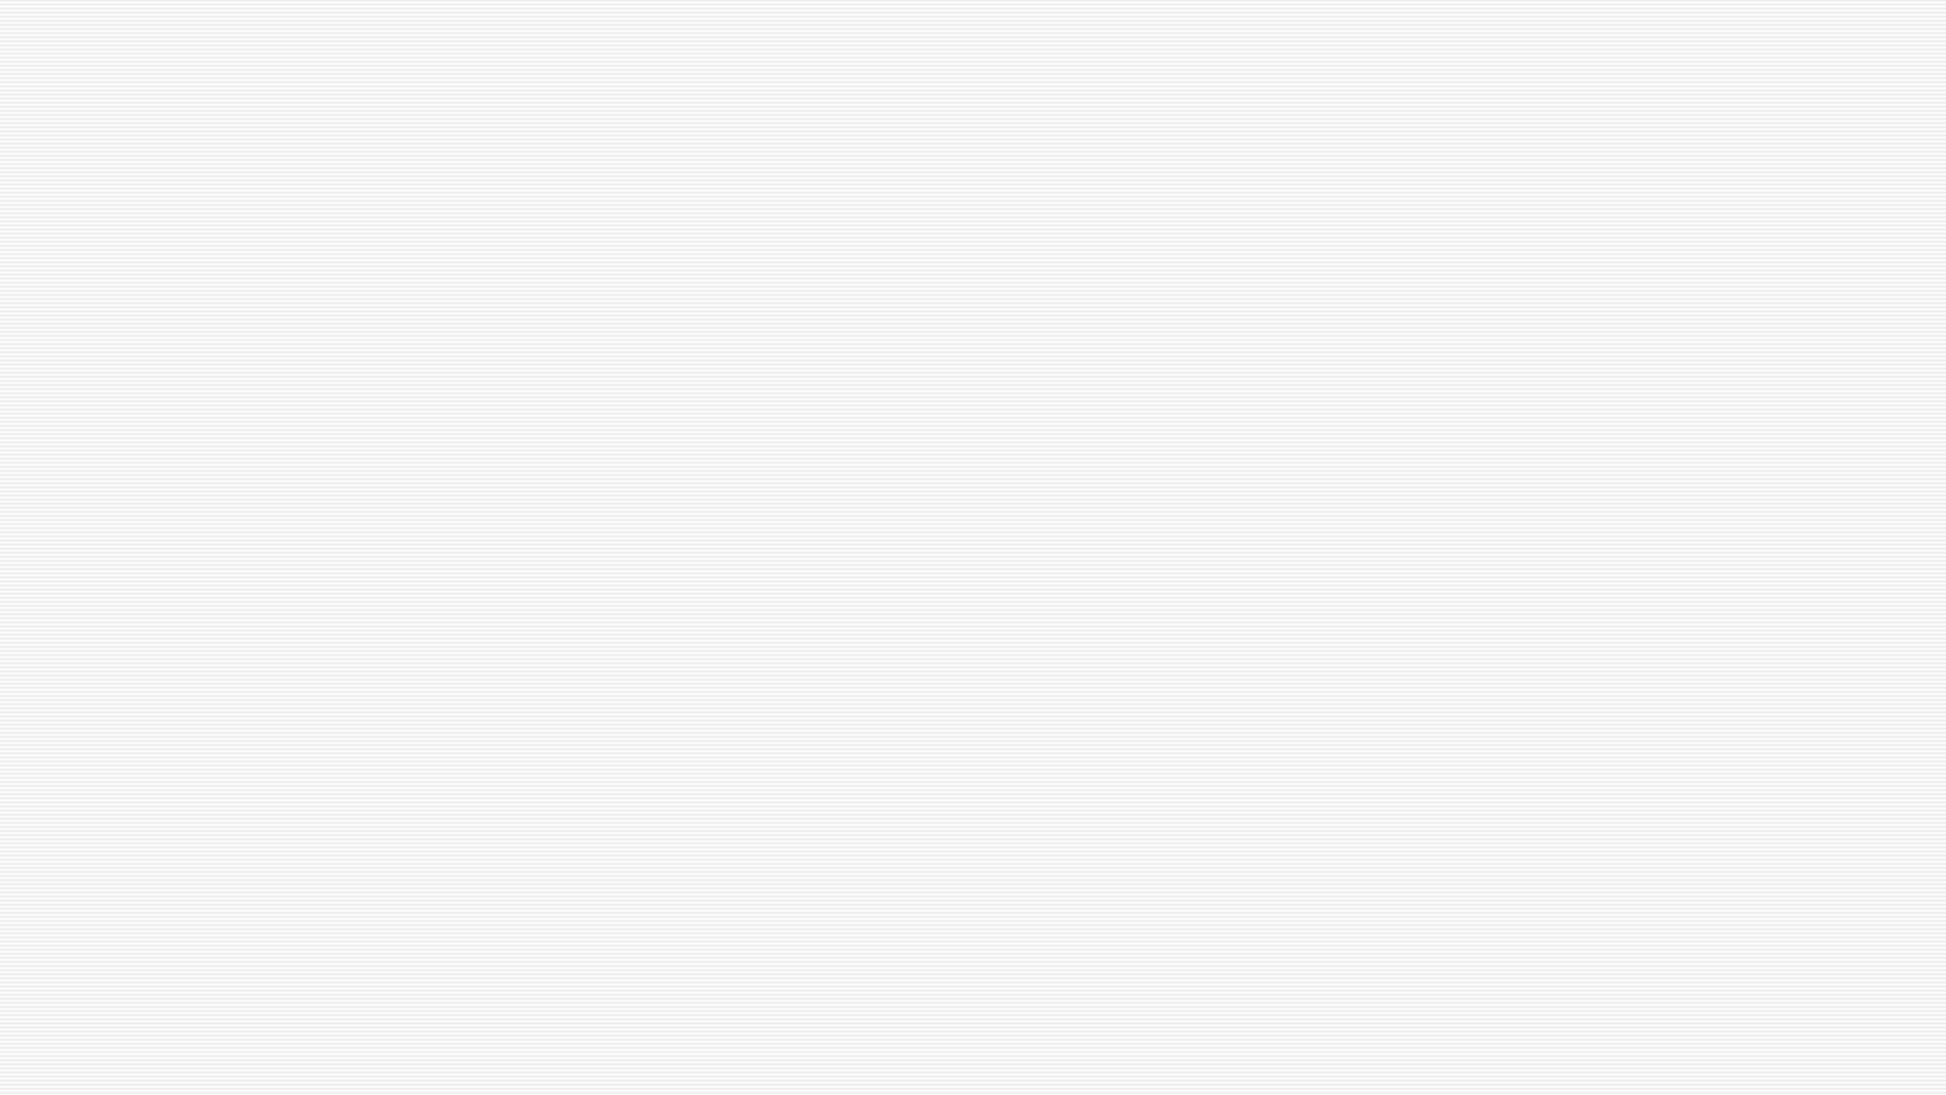

Hva skal vi gjøre for å unngå å passere 1,5-gradersmålet?
Klimaprosjekt Blindern vgs

Slide 2

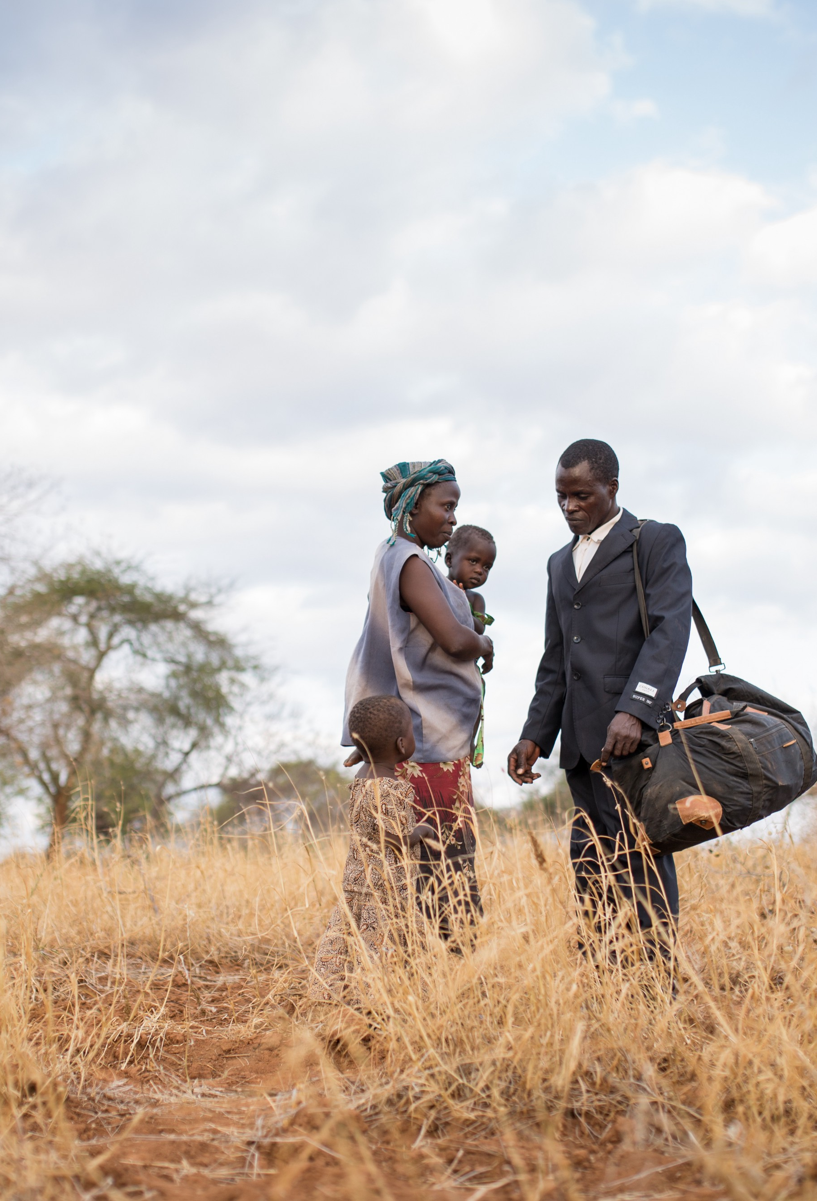
Tidsplan for klimaprosjektet
Uke 6-11: Fakta om klimaendringer (geografi)
Uke 10-12: Film og litteratur om klimaendringer (norsk)
Uke 12: Rollespill om klimaforhandlinger (Geografi og samfunnskunnskap)
Uke 14-16: Gruppearbeid og møte med eksterne aktører om veier til utslippskutt (Geografi og samfunnskunnskap)
Uke 17-18: Nettdebatt om hva skal vi gjøre? (Geografi, samfunnskunnskap og norsk)

Slide 3
Elevene plasseres i spor ut fra hvilken påstand de ved oppstarten er mest enig i
A) Skal vi nå målet må vi som lever i et velstående land som Norge redusere forbruket vårt, og skal vi oppnå det må alle starte med å gjøre endringer i eget liv
B) Vi er nødt til å redusere forbruket i Norge, men det er tiltak på politisk nivå som virkelig kan skape en forskjell, så det er her arbeidet må begynne
C) Verken personlige eller politiske endringer er realistiske eller nødvendige for å få ned utslippene. Det som kan og må redde oss er klimavennlig teknologi

Slide 4
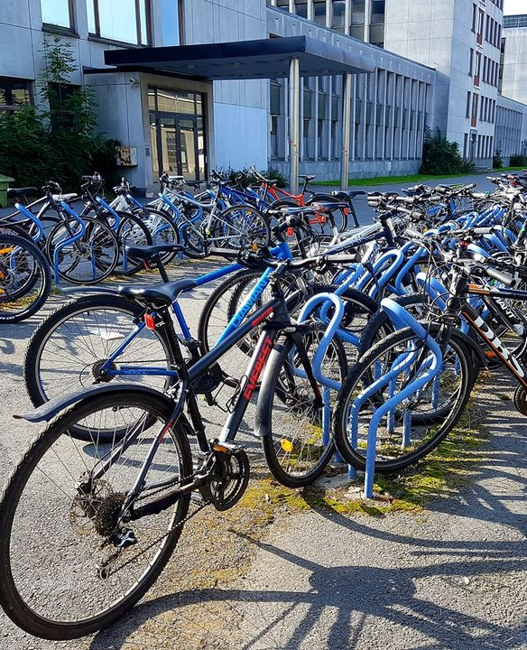
Spor A-grupper skal gjennomføre endringer i eget liv

Slide 5
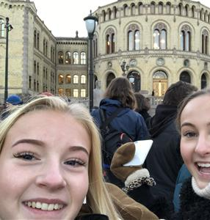
Spor B-grupper skal utrede og kjempe for politiske tiltak
z

Slide 6
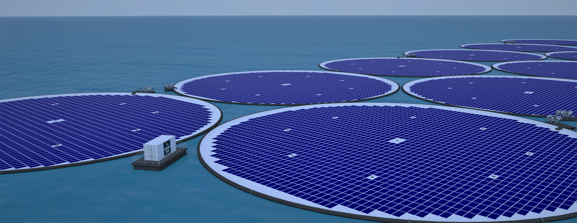
Spor C-grupper skal undersøke potensialet og begrensningene i ulike teknologier
z

Slide 7
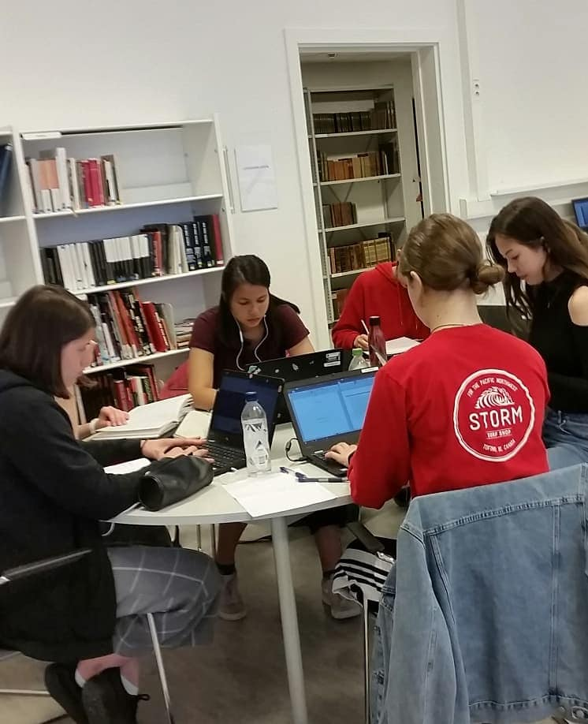
Hensikten med grupperapporten
Utforske og anvende kunnskap fra ulike kilder
Kritisk evaluere egne forhåndsoppfatninger

Slide 8
Beskrivelse høy måloppnåelse grupperapport spor C
Teknologiene som undersøkes er beskrevet presist
Dokumentasjon på i hvilken grad teknologiene kan ha effekt er beskrevet presist ved hjelp av relevante og troverdige kilder og ført på korrekt måte
Tekniske, økonomiske og politiske forhold som hittil har forhindret teknologien fra å bli tatt i bruk i større skala er beskrevet presist
Vurderingen av om utforskningen støtter at teknologisk utvikling vil kunne løse problemet uten større politiske og/eller adferdsmessige endringer er nøktern og realistisk med basis i undersøkelsen som er gjennomført

Slide 9
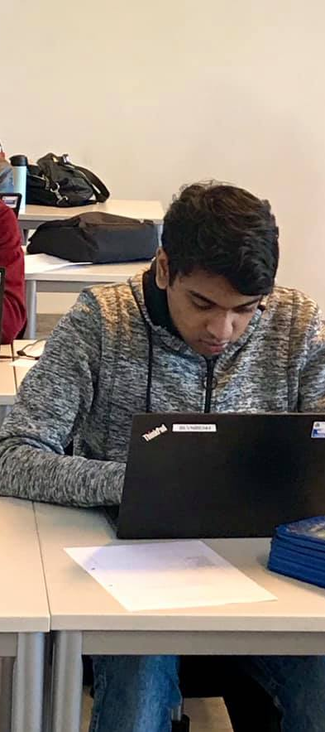
Høy måloppnåelse i nettdebatt
3. Eleven har forholdt seg aktivt til presenterte motargumenter ved enten å forklare hvorfor motargumentet ikke er holdbart, forklare hvorfor det ikke bør tillegges avgjørende vekt, eller ved å erkjenne at motargumentet er så tungtveiende at det er nødvendig å endre standpunkt.

